Slide 1
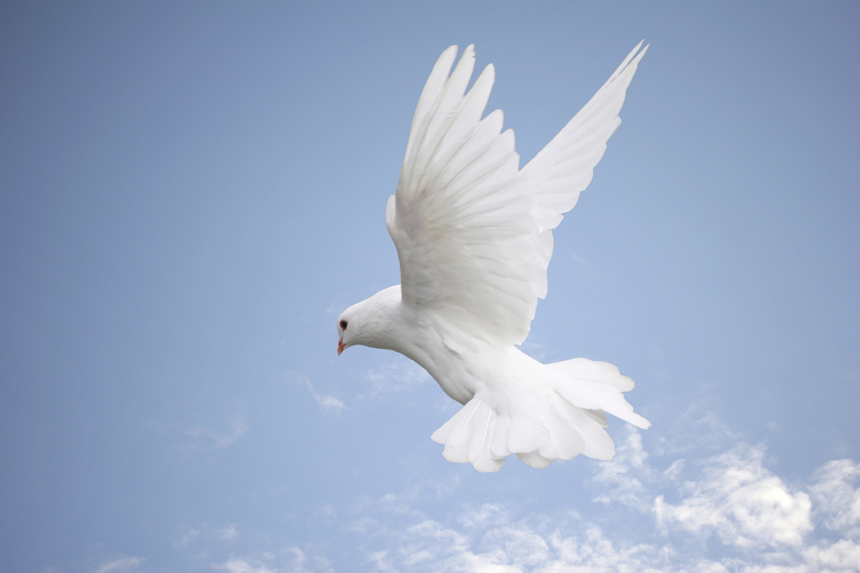
МЕЖДУНАРОДНЫЙ
ДЕНЬ
ПТИЦ
1 АПРЕЛЯ

Slide 2
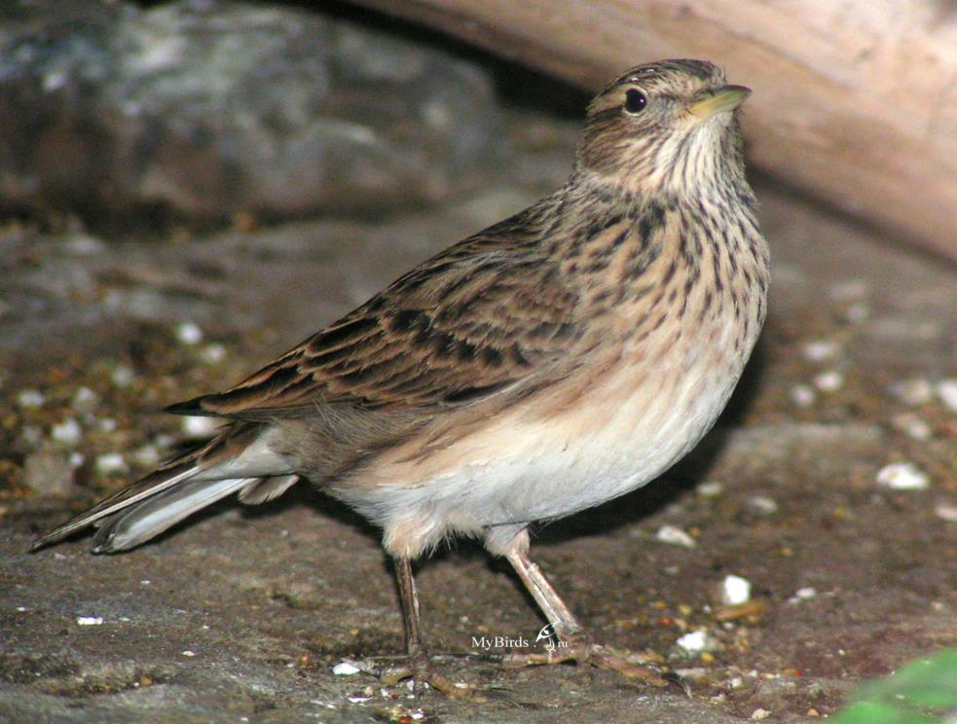



Slide 3
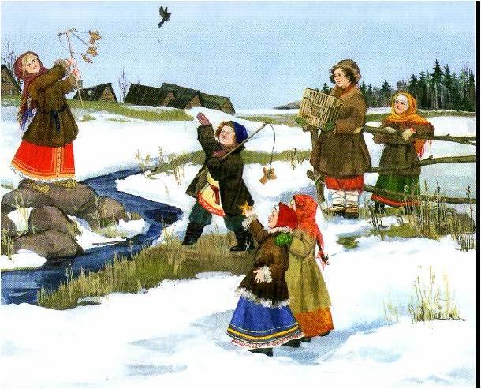
22 марта на Руси праздник «Сороки»

Slide 4
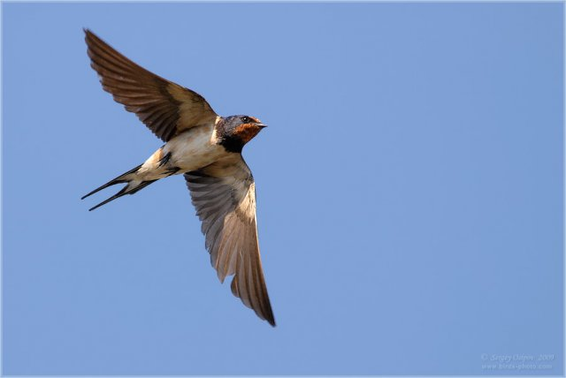
15 МАРТА
В АНГЛИИ
ДЕНЬ
ЛАСТОЧКИ

Slide 5
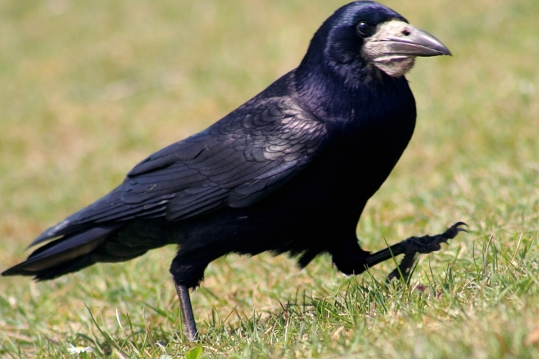
17 МАРТА
Герасим
Грачевник
ДЕНЬ ПРИЛЕТА ГРАЧЕЙ

Slide 6
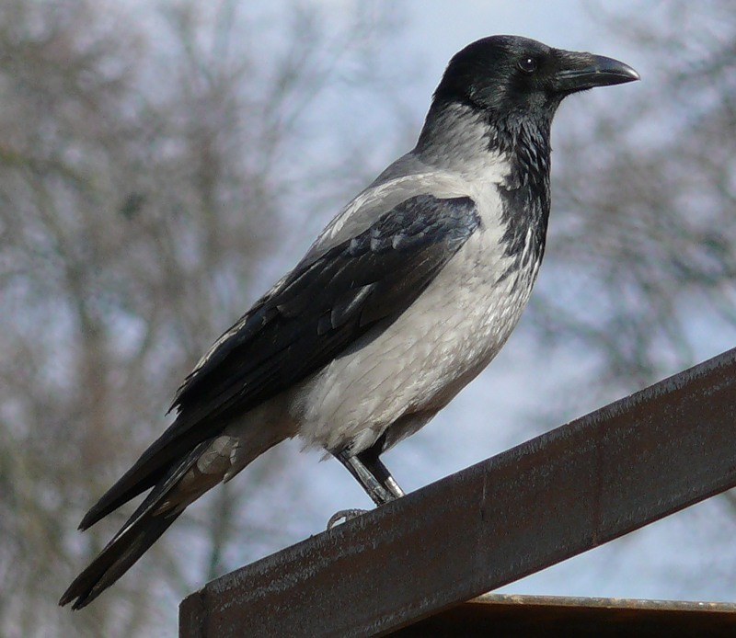
8 АПРЕЛЯ
День Вороны
в Бурятии

Slide 7
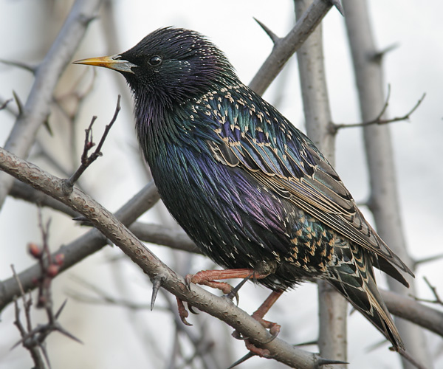
Он прилетает каждый год
Туда. Где домик его ждет.
Чужие песни петь умеет,
А все же домик свой имеет.

Slide 8
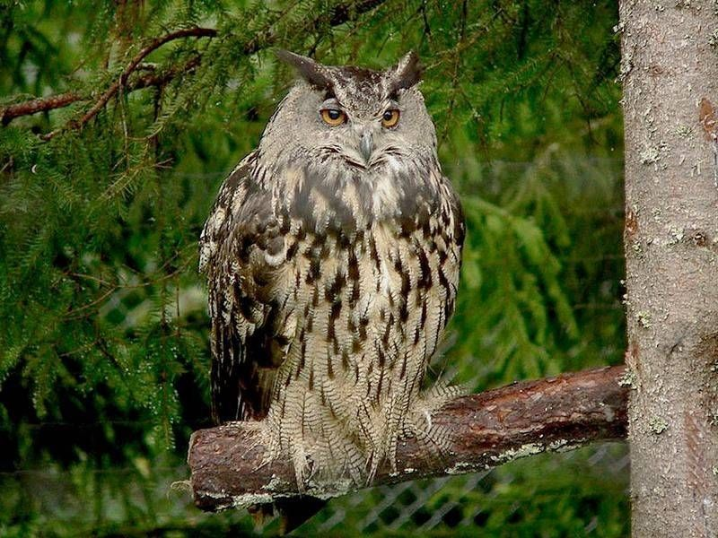
Крылатые кошки в лесу объявились!
Заохали мышки и в норки забились.
- Мы вовсе не кошки, честное слово:
Но нас берегитесь! – воскликнули …

Slide 9
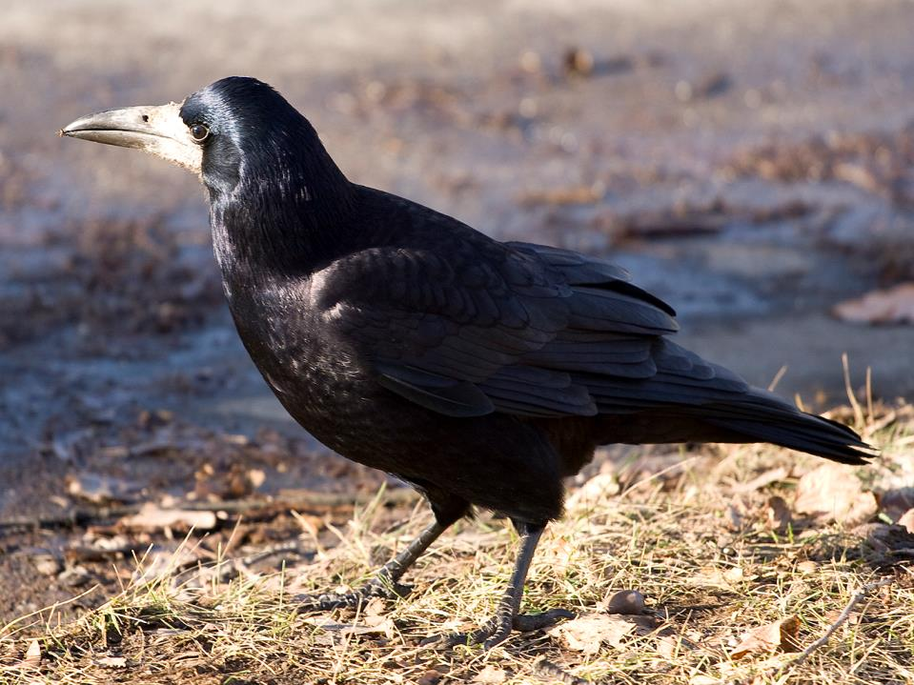
Всех перелетных птиц черней,
Чистит пашню от червей,
Взад-вперед по пашне вскачь,
А зовется птица …

Slide 10
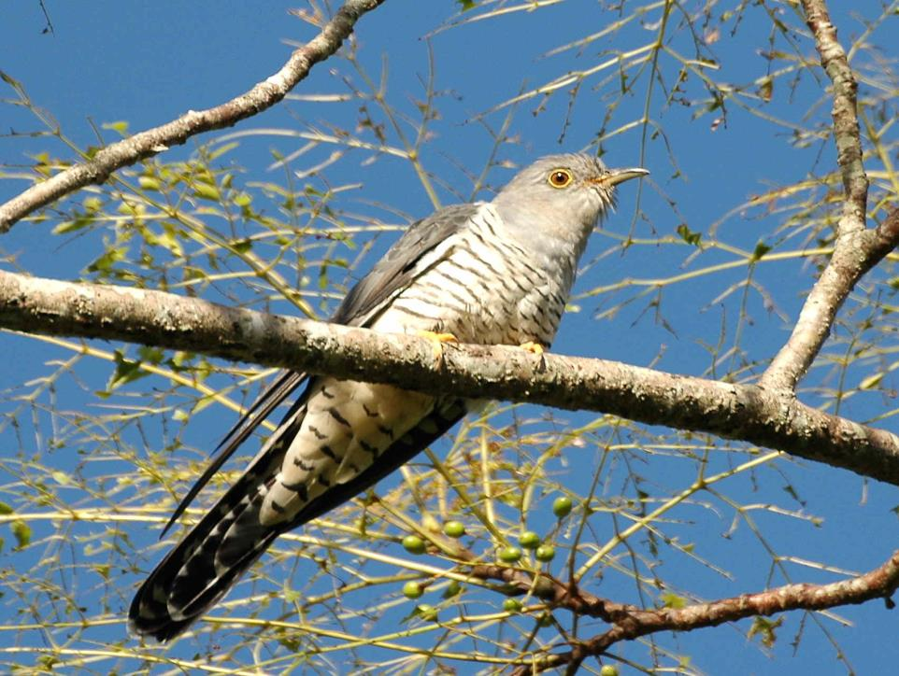
О потомстве все хлопочут,
Ну а эта мать не хочет!
Прыгнула с высокой ветки
И яйцо – в гнездо соседки!
Вновь кукует на опушке
Непутёвая …

Slide 11
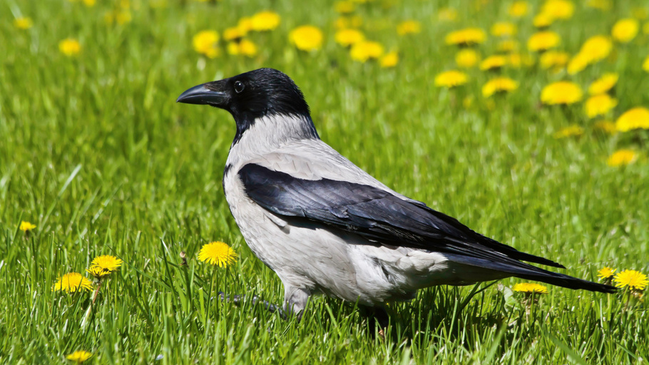
Хрипло птенчики кричат,
Клювы их в гнезде торчат,
Скрыла их густая крона,
Проживает здесь ...

Slide 12
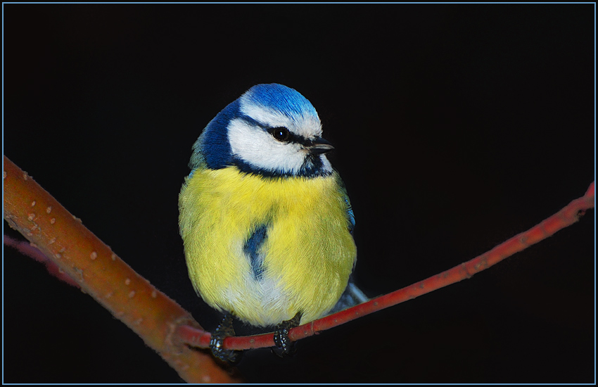
Синяя косынка,
темненькая спинка.
Маленькая птичка
Звать её ...

Slide 13
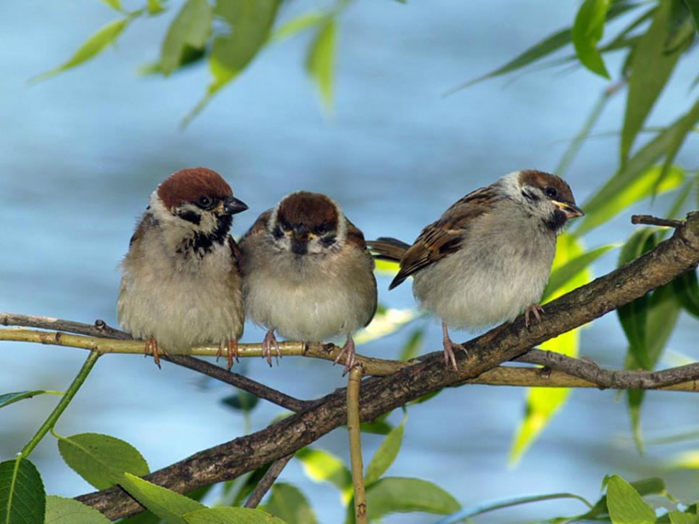
Маленький мальчишка
В сером армячишке
По двору шныряет
Крохи собирает

Slide 14
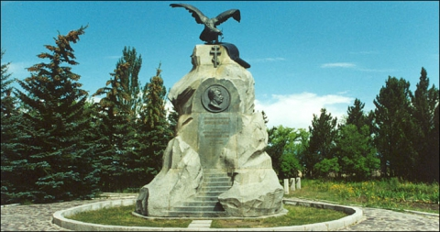

Slide 15
Зимующие птицы
клёст
свиристель
снегирь
Перелётные
птицы
ласточка
соловей
жаворонок
зарянка (малиновка)
грач
скворец
трясогузка
кукушка
Оседлые
птицы
голубь
синица
воробей
дятел
сорока
ворона
поползень
сойка

Slide 16

ГЕРБ РОССИИ

Slide 17




Соединённые Штаты
Америки
Германия
Польша
Армения

Slide 18






г.Благодарный
г.Тихорецкий
г.Югорск
г.Елабуга
Г.Яранск
г.Урай

Slide 19
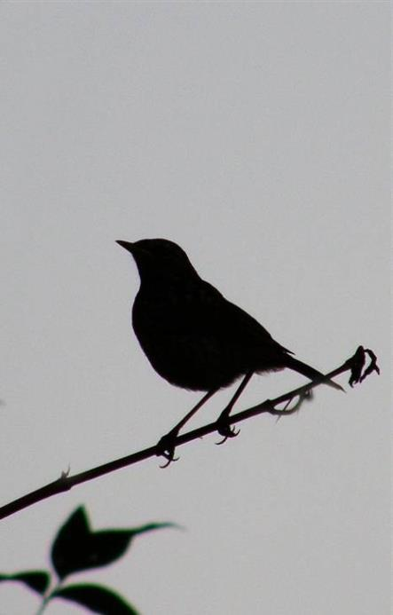

« Поёт, что соловушка,
да пуста головушка »

Slide 20
«Как с гуся вода»

Slide 21
«Сорока на хвосте принесла»

Slide 22
«Проживёшь жизнь как кукушка –
- не получишь хлеба краюшку»

Slide 23


Синичка с утра начинает пищать
(к морозу).
Курица на одной ноге стоит
(к морозу).
Воробьи в пыли купаются
( к дождю).
Галки на вечер собираются
гурьбой и кричат
(к ясной погоде).

